Slide 1

页面制作 主讲人：陈超超

Slide 2
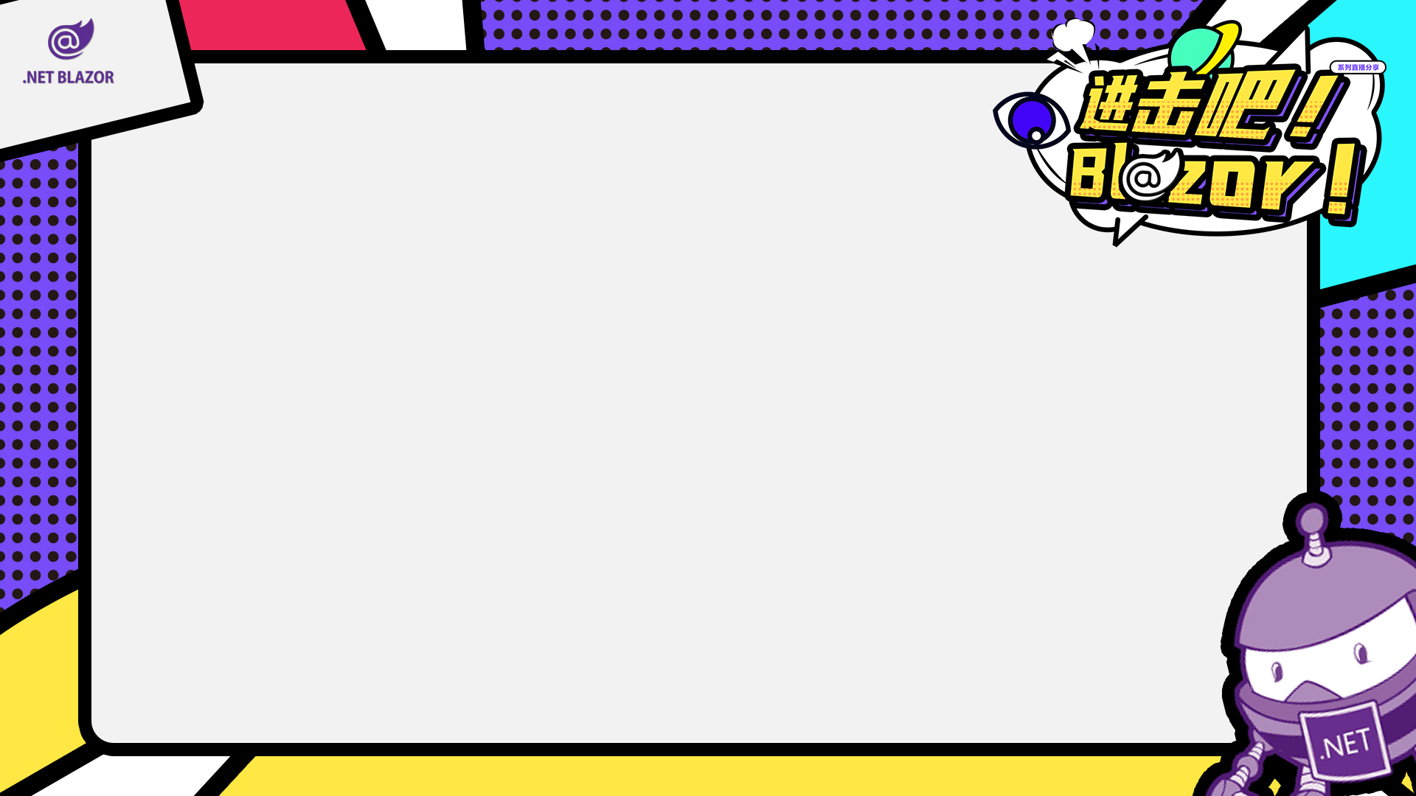
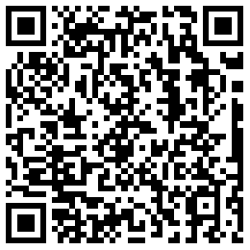


ant-design-blazor
Blazor中文社区
TimChen44

Slide 3
问题一
<NavLink> 元素的 Matchs属性的作用？

Slide 4
问题二
通知组件其状态已更改。
如果适用，会导致重新渲染组件。
应该调用那个方法？

